Slide 1

Строительный набор «СТРОЙКАЙЕ»
Защищено патентом на промобразец РФ №52182

Slide 2
«СТРОЙКАйЕ»
Набор, изготовленный из дерева (кедра) – экологически чистого материала, пригоден для игр детей раннего, дошкольного и младшего школьного возраста.
«Данный набор является системой из элементов 6 видов формы, функциональность которого в игре наращивается в зависимости от количества исходных элементов.
Набор отвечает основному признаку развивающей предметно- игровой среды – он функционально моделирует развитие детской игровой деятельности и способствует применению ребёнком в игре той информации, которая имеется у него и составляет определённую часть его опыта и жизненного кругозора.
Технологический процесс, лежащий в основе игрового использования набора , это – ориентировочно - исследовательская активность, экспериментирование с элементами, моделирование с опорой на элементы (их статические свойства, соразмерность и соподчинённость) тех или иных образов воображения, возникающих у ребёнка.
Набор позволит ребёнку не только сооружать различные постройки на плоскости и по вертикали, но и наделять их игровыми значениями в смысловом поле игры.»
(С.Л. Новосёлова)
Набор относится к особому виду детских самодеятельных игр -
«игры экспериментирования» (С.Л. Новосёлова) и исследовательским играм (А.Н. Поддьяков).
Кроме того, набор соответствует определению креативной системы, которая в процессе её применения служит инструментом в достижении главной цели
- самопознания, самоизменения и самореализации ребёнка ( В.В. Кудрявцев).

Slide 3
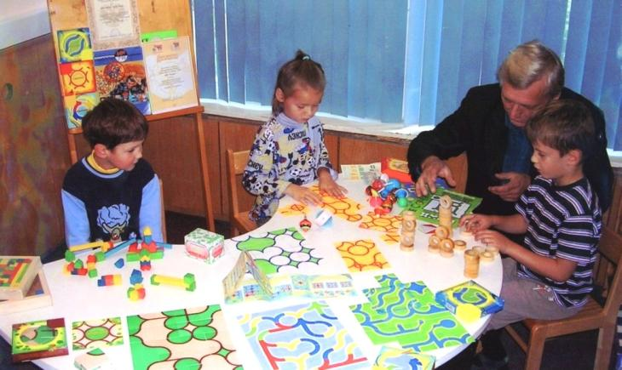
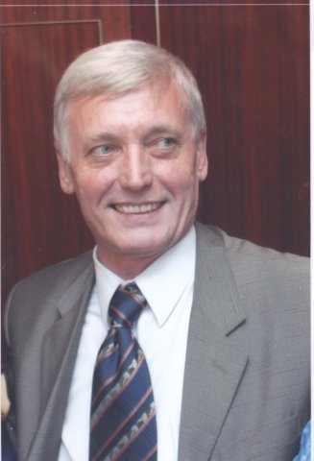
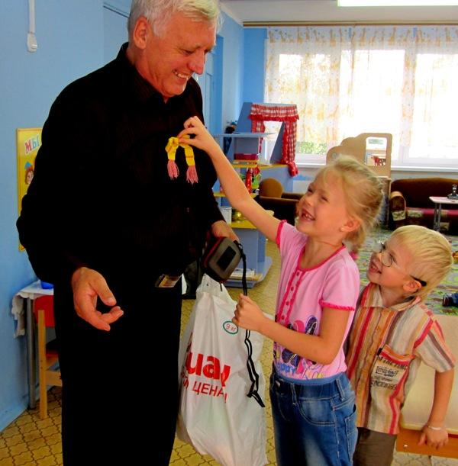
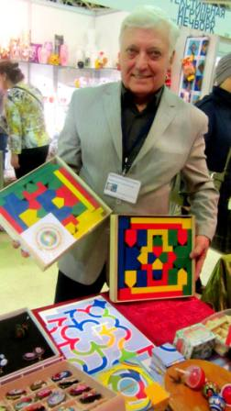
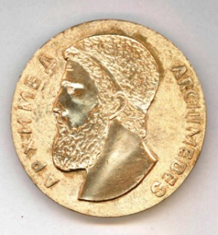
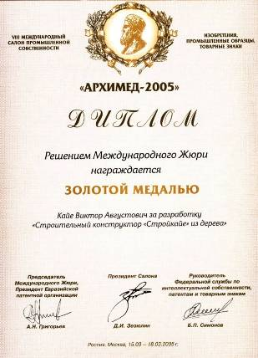
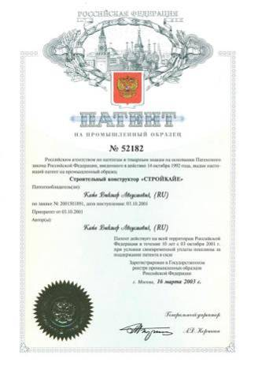
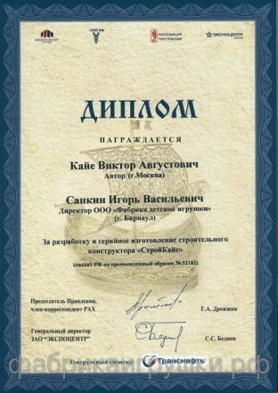
Строительный набор «СТРОЙКАЙЕ» разработан известным московским изобретателем В.А. Кайе:
- Создатель развивающей системы игр, игрушек
и методик для детей раннего, дошкольного и младшего школьного возраста- «Система КАЙЕ»
- Выпускник МГТУ им. Н.Э. Баумана (1973г.)
Работал в НИИ В.И. Кузнецова и Н.А. Пилюгина
(с1964г. по 1990г.)
- Изобретатель игрушек и игр с 1979 г.
- Научный сотрудник лаборатории
игры и развивающей предметной среды НИИ Дошкольного Образования
им. Запорожца (с 2008г. по 2013г.)
- Педагог дополнительного образования
- Член международного инновационного
клуба «Архимед» с 2005 г.
Кайе Виктор Августович

Slide 4
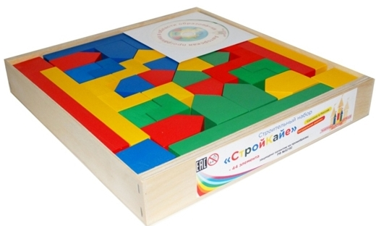
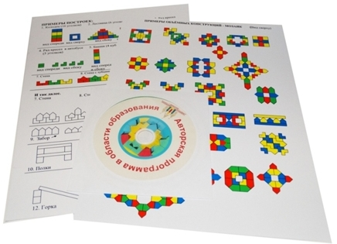
Состав:
44 деревянных элемента (6 разных форм), материал - кедр
Диск с брошюрой «Наглядные примеры построек»
Диск с методическим пособием для пользователя на основе проведенных автором исследований набора
Фанерная коробка – элемент, применяемый в игре
Набор предназначен для индивидуальной или коллективной игры детей в возрасте от 3 лет

Slide 5
МЕТОДИЧЕСКИЕ РЕКОМЕНДАЦИИ ПСИХОЛОГА
ПО РАБОТЕ С НАБОРОМ «СТРОЙКАЙЕ»
Способствует формированию и развитию восприятия, концентрации внимания, памяти, воображения, логического и творческого мышления, креативности, развивают не только моторику руки, но и сенсомоторные координации;
Позволяют создавать неповторимые композиции творческого характера, естественным
и спонтанным образом проявлять свои чувства.
ДЕТИ
РОДИТЕЛИ
Оказывает помощь в понимании сложного внутреннего мира ребенка, его настроения, эмоционального состояния;
Являются неистощимым источником наблюдения, в высшей степени полезным для корректировки поведенческих реакций ребенка.
Представляет возможности для проведения различных занятий по изучению и сравнению фигур, длин, площадей, ориентации на плоскости;
Позволяет сформировать элементарные геометрические представления на основе образного видения, что отвечает особенностям детского мышления, дает живую пищу для детского ума;
Помогает развивать наблюдательность, умение сравнивать, сопоставлять, анализировать, изучать и моделировать цвета и предметы;
Позволяет давать различные задания, как индивидуальные, так и групповые.
УЧИТЕЛЯ И ВОСПИТАТЕЛИ
ПСИХОЛОГИ
Может быть использован, как инструмент диагностики невербального интеллекта (психофизических, сенсомоторных, перцептивных характеристик).
Может быть успешно использованы в госпитальной педагогике, реабилитационной практике.
Применим во вспомогательных школах, интернатах и центрах в обучающих и развивающих программах для детей с нарушением интеллектуального развития. При их использовании происходит тренировка тонких движений пальцев, что является мощным физиологическим средством стимуляции развития речи и интеллекта ребенка. Занятия способствуют формированию и развитию компенсаторных фондов, которые всегда имеют место в развитии ребенка с наличием дефекта, благотворно влияют на психоэмоциональное состояние.
ВРАЧИ ДЕФЕКТОЛОГИ

Slide 6
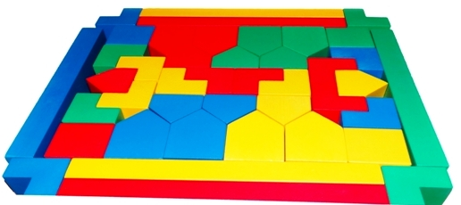
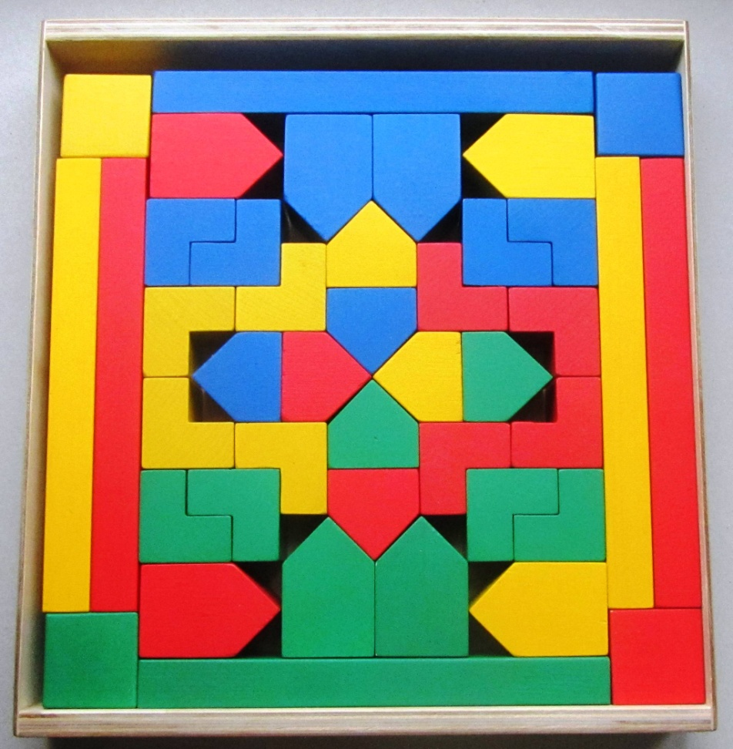
Отличительные особенности
«СТРОЙКАЙЕ»
1. Набор состоит из 6 систем одинаковых элементов - СОЭ (термин автора).
Их можно использовать по отдельности, а также вместе в разных сочетаниях, вплоть до всех 6.
2. Элементы соразмерны, соподчинены, приятны на ощупь и легки, не имеют острых углов и рёбер, их можно поставить на любую грань, выполнены в удобном масштабе (куб 4х4х4 см).
4. Композиции, постройки и дизайнерские проекты архитектурно выразительны и красочны.
5. Вариант укладки элементов, упакованных в коробке, оптимален – симетричен, геометрически выразителен, показывает возможные соединения одинаковых и разных элементов, логически обосновано расположение и цвет элементов.
(Раскрыть эту логику – первое задание для Пользователя набора)

Slide 7
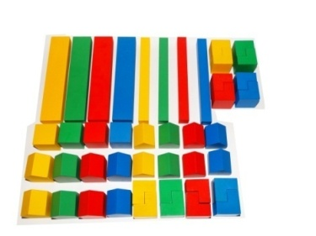
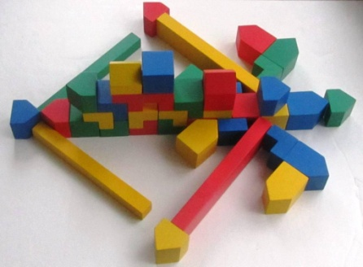
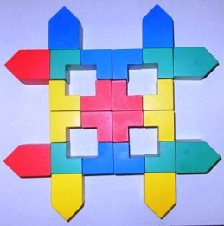
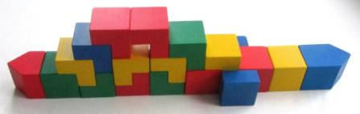
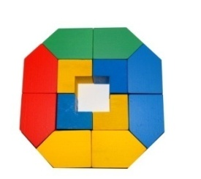
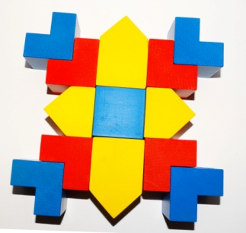
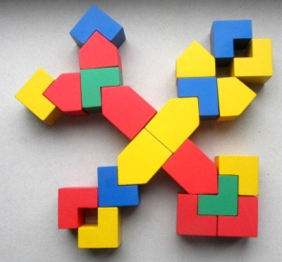
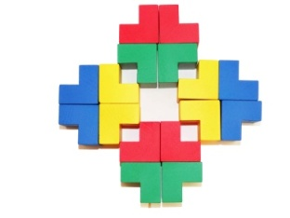
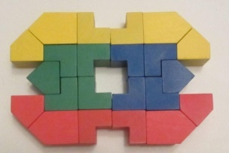
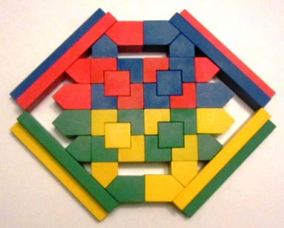
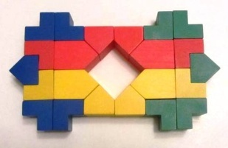
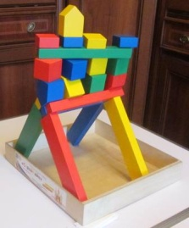
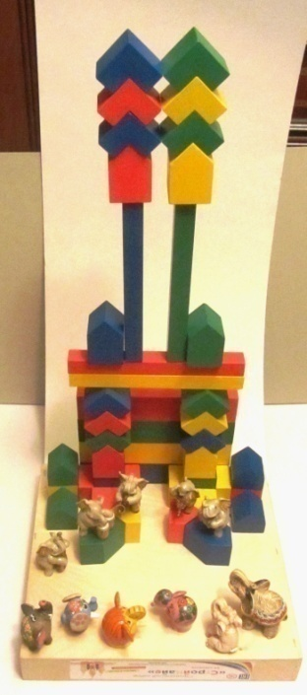
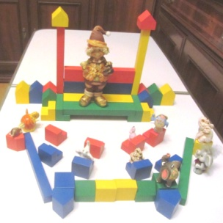
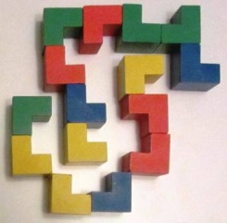
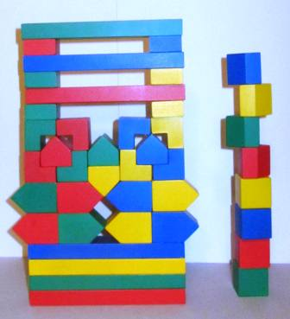
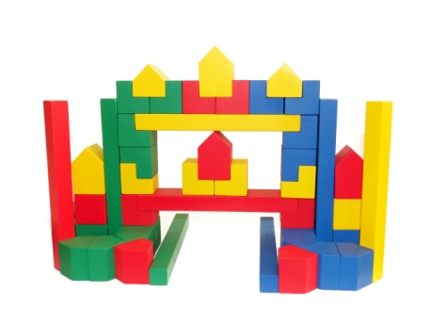
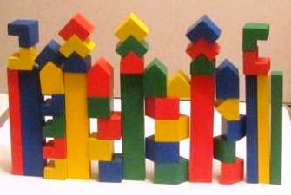
МногофункциональностЬ
в качестве классического строительного набора (из отдельных элементов)
набора,
в качестве блочного строительного набора
(из собранных ранее блоков)
в качестве плоской мозаики (при расположении одинаковых
или разных элементов только в горизонтальной плоскости в один слой)
в качестве вкладышей в углубления или контуры игрового поля, созданного играющим
в качестве геометрического конструктора
в качестве головоломки (запомнить расположение всех элементов набора в коробке, высыпать элементы, собрать все по памяти обратно в коробку)
для создания развивающей предметно-игровой среды, для создания игрушечной мебели, транспорта, лабиринтов и др.
для применения в сюжетно-ролевых и режиссерских играх детей, в том числе с использованием соразмерных игрушек
для конструирования и экспериментирования в области детского дизайна и архитектуры.

Slide 8
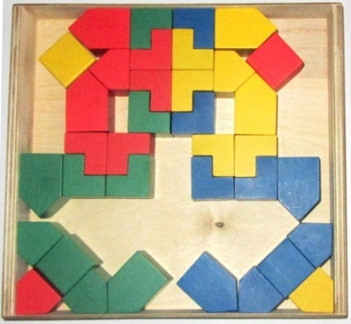
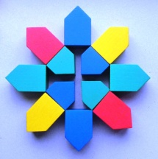
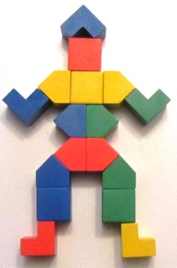
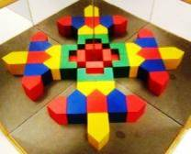
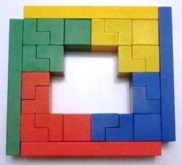
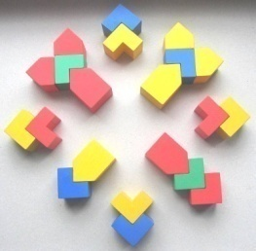
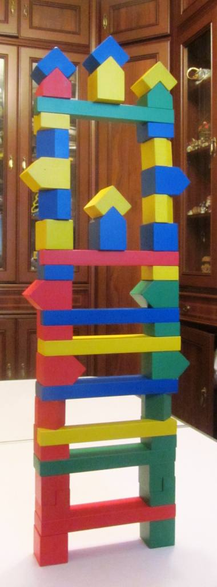
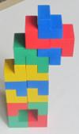
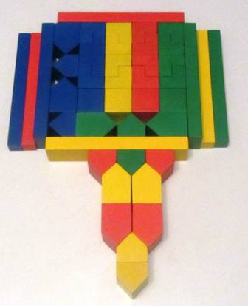
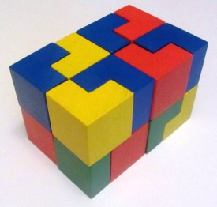
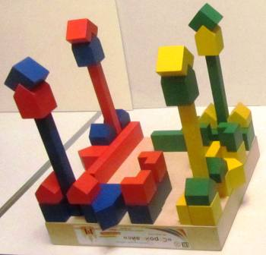
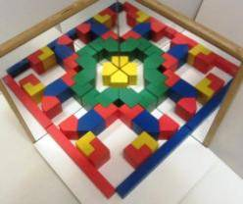
Набор позволяет ставить и решать разнообразные задачи, как с правилами, так и без правил
Он может быть использован в широком диапазоне в качестве:
геометрического конструктора и трансформера,
в том числе в коробке, на коробке и у стенок коробки
сборки орнаментов, фигур, конструкций, в том числе симметричных
материала для интеллектуальных занятий, игр и заданий
основы для экспериментирования и проектирования
в области детского дизайна
конструктора фигур «МИНУС», «Гравитационных вертикалей»
и фигурок
детского пасьянса
головоломки
дидактического материала
детского домино
игры в «Цветнашки»

Slide 9



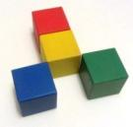
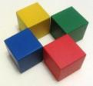
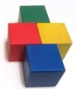
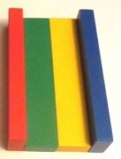
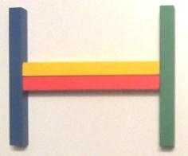
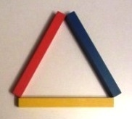
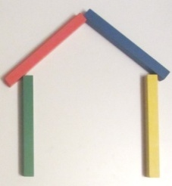
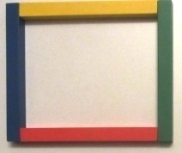

















Вариативность
множество вариантов композиций из одинаковых элементов

Slide 10
















множество вариантов взаимного расположения в композиции двух разных элементов или нескольких блоков из двух разных элементов
помогает развивать комбинаторное мышление, художественный вкус, творческое начало, индивидуальность в сочетании с умением заниматься в творческом коллективе сверстников

Slide 11








Конструирование и трансформирование
"ФИГУР МИНУС
Способствует формированию таких волевых качеств, как сосредоточенность,
усидчивость, терпение

Slide 12





Единственный в мире набор, позволяющий демонстрировать "гравитационную вертикаль" высотой 160 см из 8 деталей
(балки + стропила) и высотой 64 см из 16 деталей (уголки).

Slide 13


Экологичность
Набор изготавливается из уникального материала - древесина КЕДРА.
Он прочен, долго сохраняется, не вызывает аллергии. Как считали наши предки, кедр дает силу и здоровье, гармонию и покой.
Детали тщательно обработаны вручную.
Краски и лаки на водной основе безопасны для здоровья детей.
Наше производство оснащено высокотехнологичным оборудованием , что позволяет опытным специалистам изготавливать поверхность элементов идеально ровной, согласно разработанной методике, а точность размеров и углов в пределах допусков

Slide 14

Сегодня- настоящая игрушка,
Завтра –настоящая жизнь
Мы хотим сохранить и приумножить то лучшее, что накоплено педагогикой и изобретателями,
и продвигать в мир детских игр

Slide 15







